Slide 2
GIÁNG SINH VỀ
Đinh Công Huỳnh

Slide 3
1. Nào người ơi! Mau mau đến đây, tìm Vị Vua giáng sinh cho đời. Trời bừng sáng giữa chôn Bê-Lem, một Hài Nhi thế nhân đợi trông. Bầu trời đêm đông ôi giá băng, kìa nhìn xem tuyết ôm cây cành. Một vì sao chói sáng lung linh, từ trời cao chiếu tỏa khắp nơi.

Slide 4
ĐK: No-el này No-el mùa hồng ân khai sinh đất trời, một ngày mới sáng tươi bình yên, Trời và đất kết giao thầm duyên. No-el này No-el Ngài hạ sinh mang thân thấp hèn, vào mùa tuyết giá băng lạnh căm, để đổi mới thế gian lầm than.

Slide 5
2. Mục đồng ơi! Vang lên khúc ca, nhịp nhàng ta tấu muôn cung đàn. Tầng trời hỡi cất tiếng tôn vinh, một tình yêu giáng sinh huyền linh. Trần hoàn say câu kinh thiết tha, chìm ngập trong Thánh ân chan hòa. Mùa hồng phúc thắp sáng dương gian, loài người vui đón mừng Chúa Con.

Slide 6
ĐK: No-el này No-el mùa hồng ân khai sinh đất trời, một ngày mới sáng tươi bình yên, Trời và đất kết giao thầm duyên. No-el này No-el Ngài hạ sinh mang thân thấp hèn, vào mùa tuyết giá băng lạnh căm, để đổi mới thế gian lầm than.

Slide 7
3. Quỳ gần bên GIÊ-SU bé thơ, này đoàn con vững tâm tôn thờ. Nguyện cầu Chúa chúc phúc muôn ơn, để trần gian sống trong hồng ân. Loài người ơi! Suy tôn Chúa Con. Vì tình yêu bỏ nơi ngai vàng, hạ mình xuống sống khiếp đơn nghèo, chuộc tội bao lỗi lầm thế nhân.

Slide 8
ĐK: No-el này No-el mùa hồng ân khai sinh đất trời, một ngày mới sáng tươi bình yên, Trời và đất kết giao thầm duyên. No-el này No-el Ngài hạ sinh mang thân thấp hèn, vào mùa tuyết giá băng lạnh căm, để đổi mới thế gian lầm than.

Slide 10
ĐÁP CA
ĐK. Toàn cõi dất này đã xem thấy ơn cứu độ của Thiên Chúa chúng ta.

Slide 12
ALLELUIA
Ngày thánh đã rọi sáng trên chúng ta, hỡi muôn dân hãy đến thờ lạy Chúa, vì hôm nay ánh sáng huy hoàng đã chiếu tỏa khắp địa cầu.

Slide 14
TÂM TÌNH HÒA BÌNH 1
Lm. Mi Trầm

Slide 15
1. Từ đồng xa mục đồng tiến về hang đá dâng lên hơi ấm bò lừa lễ dâng hơi ấm bò lừa. Trời hừng đông bừng lên ánh sáng hy vọng, Ngôi Hai giáng sinh giữa đồng làm người đỗi mới muôn lòng

Slide 16
ĐK: Với bánh rượu con dâng Ngài này đây tấm lòng thành kính.Với bánh rượu con dâng Ngài này đây tâm tình hòa bình.

Slide 17
2.Từ miền đông Ba Vua quyết tìm lẽ sống Bê-lem dâng Chúa Hài Đồng vàng hương cùng với mộc dược. Này đoàn con giờ đây dâng lên tâm tình tôn vinh Chúa thương muôn nghìn khổ hình dẫn tới thiên đường.

Slide 18
ĐK: Với bánh rượu con dâng Ngài này đây tấm lòng thành kính.Với bánh rượu con dâng Ngài này đây tâm tình hòa bình.

Slide 19
3. Dòng đời qua tin vui nở rộn lòng ta muôn dân muôn nước ca hòa dạt dào tình mến đậm đà. Nào về đây tình yêu nối kết đất trời. Ngôi Hai giáng sinh cứu đời cuộc đời bừng sáng tuyệt vời.

Slide 20
ĐK: Với bánh rượu con dâng Ngài này đây tấm lòng thành kính.Với bánh rượu con dâng Ngài này đây tâm tình hòa bình.

Slide 21
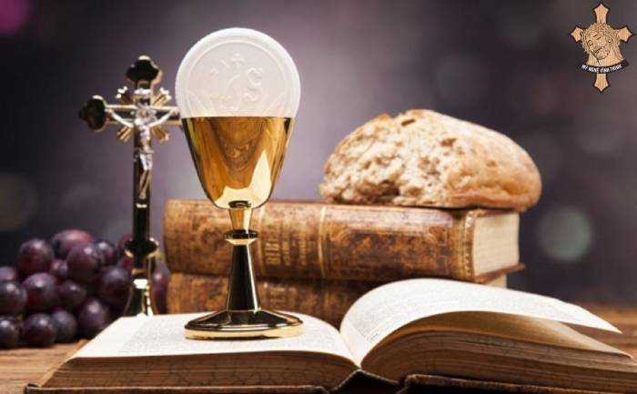

Slide 22
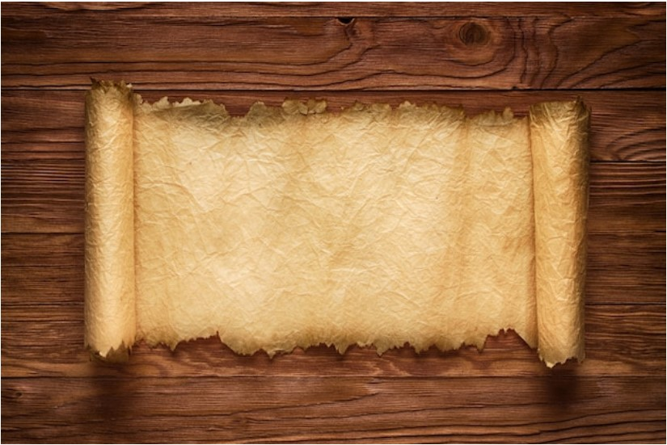
VÀO MỘT ĐÊM ĐÔNG
Lan Thanh

Slide 23
ĐK. Vào một đêm đông. Gió rét lạnh lùng. Ngôi Hai xuống thế. Ai biết chăng ai. Yêu không bến bờ. Ai kia hững hờ. Con thành tâm đến với chút tình mến yêu.

Slide 24
1. Giữa trong đêm khuya tinh tú trên cao chập chờn. Chúa Con sinh ra, thiên thần loan tin khắp chốn. Đến hang Bê-lem chiêm ngắm Ngôi Hai vào đời. Đó chính là Ngài từ lâu toàn dân trông mong.

Slide 25
ĐK. Vào một đêm đông. Gió rét lạnh lùng. Ngôi Hai xuống thế. Ai biết chăng ai. Yêu không bến bờ. Ai kia hững hờ. Con thành tâm đến với chút tình mến yêu.

Slide 26
2. Chúa yêu thương con khi núi non chưa hiện hình. Chúa yêu thương con, trong trời trăng sao lấp lánh. Chúa nâng con lên âu yếm ôm con vào lòng. Chúa dắt con về trời cao niềm vui vô song.

Slide 27
ĐK. Vào một đêm đông. Gió rét lạnh lùng. Ngôi Hai xuống thế. Ai biết chăng ai. Yêu không bến bờ. Ai kia hững hờ. Con thành tâm đến với chút tình mến yêu.

Slide 28
3. Ước mơ riêng con nơi Chúa Giê-su Hài Đồng. Sống luôn trong con cho đời con vơi cay đắng. Dẫu khi cô đơn hay lúc nhân gian đọạ đày. Chúa vẫn bên lòng hồn con được luôn an vui.

Slide 29
ĐK. Vào một đêm đông. Gió rét lạnh lùng. Ngôi Hai xuống thế. Ai biết chăng ai. Yêu không bến bờ. Ai kia hững hờ. Con thành tâm đến với chút tình mến yêu.

Slide 31
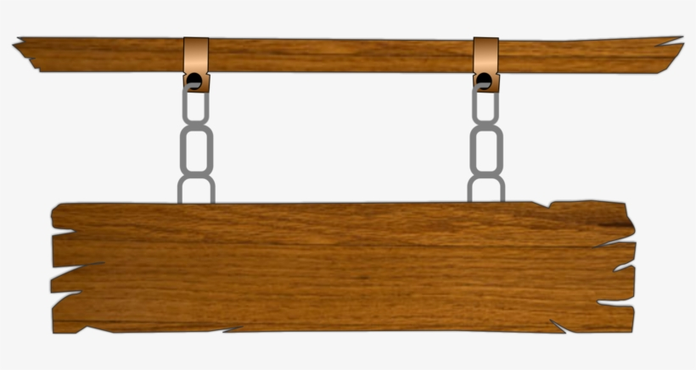
VINH DANH
Hải Linh

Slide 32
ĐK: Vinh danh Thiên Chúa trên trời. Vinh danh Thiên Chúa trên trời. Xuống đem bình an, đem bình an cho dương thế. Xuống đem bình an cho nhân loại. Xuống đem bình an cho nhân loại. Chúa xuống đem bình an cho nhân loại Chúa thương yêu.

Slide 33
1. Hãy trông về, trông về hang đá Bê-lem. Đây Chúa sinh ra như bé thơ trong cơ hàn. Đây Chúa sinh ra như bé thơ trong cơ hàn.

Slide 34
ĐK: Vinh danh Thiên Chúa trên trời. Vinh danh Thiên Chúa trên trời. Xuống đem bình an, đem bình an cho dương thế. Xuống đem bình an cho nhân loại. Xuống đem bình an cho nhân loại. Chúa xuống đem bình an cho nhân loại Chúa thương yêu.

Slide 35
2. Đêm thanh bình, đất trời hợp ca mừng Con Chúa. Muôn tiếng tung hô vang khắp nơi: nhạc muôn đời. Muôn tiếng tung hô vang khắp nơi: nhạc muôn đời.

Slide 36
ĐK: Vinh danh Thiên Chúa trên trời. Vinh danh Thiên Chúa trên trời. Xuống đem bình an, đem bình an cho dương thế. Xuống đem bình an cho nhân loại. Xuống đem bình an cho nhân loại. Chúa xuống đem bình an cho nhân loại Chúa thương yêu.

Slide 37
3. Hãy hướng về, hướng về hang đá Bê-lem. Tha thiết kêu xin: ơn thứ tha, mùa thái hòa. Tha thiết kêu xin: ơn thứ tha, mùa thái hòa.

Slide 38
ĐK: Vinh danh Thiên Chúa trên trời. Vinh danh Thiên Chúa trên trời. Xuống đem bình an, đem bình an cho dương thế. Xuống đem bình an cho nhân loại. Xuống đem bình an cho nhân loại. Chúa xuống đem bình an cho nhân loại Chúa thương yêu.

Slide 40
HANG BÊ-LEM
Hải Linh & Minh Châu.

Slide 41
ÐK. Đêm đông mừng Chúa giáng sinh ra đời. Chúa sinh ra đời nằm trong hang đá nơi máng lừa. Trong hang Bê - lem ánh sáng tỏa lan tưng bừng. Nghe trên không trung tiếng hát Thiên thần vang lừng.

Slide 42
Ðàn hát (réo rắt tiếng hát). Xướng ca (dư âm vang xa). Ðây Chúa thiên tòa giáng sinh vì ta. Người hỡi (hãy kíp bước tới). Ðến xem (nơi hang Bê - lem). Ôi Chúa giáng sinh khó khăn thấp hèn.

Slide 43
1. Nửa đêm mừng Chúa giáng sinh ra chốn gian trần. Người đem ơn phúc xuống cho muôn dân lầm than. Nơi hang Bê - lem Thiên thần xướng ca. Thiên Chúa vinh danh chúng nhân an hòa.

Slide 44
ÐK. Đêm đông mừng Chúa giáng sinh ra đời. Chúa sinh ra đời nằm trong hang đá nơi máng lừa. Trong hang Bê - lem ánh sáng tỏa lan tưng bừng. Nghe trên không trung tiếng hát Thiên thần vang lừng.

Slide 45
Ðàn hát (réo rắt tiếng hát). Xướng ca (dư âm vang xa). Ðây Chúa thiên tòa giáng sinh vì ta. Người hỡi (hãy kíp bước tới). Ðến xem (nơi hang Bê - lem). Ôi Chúa giáng sinh khó khăn thấp hèn.

Slide 46
2. Nửa đêm mừng Chúa giáng sinh ra chốn gian trần. Người đem ơn phúc xuống cho muôn dân lầm than. Nơi hang Bê - lem chiên lừa thở hơi, tan giá đêm đông ấm thân Con Người

Slide 47
ÐK. Đêm đông mừng Chúa giáng sinh ra đời. Chúa sinh ra đời nằm trong hang đá nơi máng lừa. Trong hang Bê - lem ánh sáng tỏa lan tưng bừng. Nghe trên không trung tiếng hát Thiên thần vang lừng.

Slide 48
Ðàn hát (réo rắt tiếng hát). Xướng ca (dư âm vang xa). Ðây Chúa thiên tòa giáng sinh vì ta. Người hỡi (hãy kíp bước tới). Ðến xem (nơi hang Bê - lem). Ôi Chúa giáng sinh khó khăn thấp hèn.

Slide 49
3. Nửa đêm mừng Chúa giáng sinh ra chốn gian trần. Người đem ơn phúc xuống cho muôn dân lầm than. Nơi hang Bê - lem mục đồng xúm quanh, ca hát vang lừng mến yêu chân thành.

Slide 50
ÐK. Đêm đông mừng Chúa giáng sinh ra đời. Chúa sinh ra đời nằm trong hang đá nơi máng lừa. Trong hang Bê - lem ánh sáng tỏa lan tưng bừng. Nghe trên không trung tiếng hát Thiên thần vang lừng.

Slide 51
Ðàn hát (réo rắt tiếng hát). Xướng ca (dư âm vang xa). Ðây Chúa thiên tòa giáng sinh vì ta. Người hỡi (hãy kíp bước tới). Ðến xem (nơi hang Bê - lem). Ôi Chúa giáng sinh khó khăn thấp hèn.

Slide 52
4. Nửa đêm mừng Chúa giáng sinh ra chốn gian trần, Người đem ân phúc xuống cho muôn dân lầm than. Nơi hang Be-lem huy hoàng ánh sao, đưa lối Ba Vua phương Đông đến chầu.

Slide 53
ÐK. Đêm đông mừng Chúa giáng sinh ra đời. Chúa sinh ra đời nằm trong hang đá nơi máng lừa. Trong hang Bê - lem ánh sáng tỏa lan tưng bừng. Nghe trên không trung tiếng hát Thiên thần vang lừng.

Slide 54
Ðàn hát (réo rắt tiếng hát). Xướng ca (dư âm vang xa). Ðây Chúa thiên tòa giáng sinh vì ta. Người hỡi (hãy kíp bước tới). Ðến xem (nơi hang Bê - lem). Ôi Chúa giáng sinh khó khăn thấp hèn.

Slide 55
5. Nửa đêm mừng Chúa giáng sinh ra chốn gian trần. Người đem ơn phúc xuống cho muôn dân lầm than. Nơi hang Bê - lem ta quì thiết tha xin Chúa nhân hiền xuống ơn chan hòa.

Slide 56
ÐK. Đêm đông mừng Chúa giáng sinh ra đời. Chúa sinh ra đời nằm trong hang đá nơi máng lừa. Trong hang Bê - lem ánh sáng tỏa lan tưng bừng. Nghe trên không trung tiếng hát Thiên thần vang lừng.

Slide 57
Ðàn hát (réo rắt tiếng hát). Xướng ca (dư âm vang xa). Ðây Chúa thiên tòa giáng sinh vì ta. Người hỡi (hãy kíp bước tới). Ðến xem (nơi hang Bê - lem). Ôi Chúa giáng sinh khó khăn thấp hèn.

